Slide 1
Signaux et Systèmes pour les transmissions
Ressource R205
Partie 2 : Fonction de transfert

Slide 2
Système

Slide 3

Système
Dans nos domaines : télécoms, physique, automatique, traitement du signal, électronique, …. nous étudions des systèmes.
Un système est un ensemble d'éléments reliés les uns aux autres qui travaillent ensemble pour atteindre un objectif commun.
Par exemple un système de régulation de la température dans une maison, qui utilise des capteurs, des actionneurs et un algorithme pour maintenir des conditions souhaitées.
Les systèmes peuvent être analogiques ou numériques ou mixtes

Slide 4

Système
Un système est un ensemble d'éléments reliés les uns aux autres qui travaillent ensemble pour atteindre un objectif commun.
Un système est donc un ensemble de processus physique, de « machines », de logiciels, …
On l’étudie comme une boite noire
On le caractérise par la relation entre ses entrées et ses sorties
Les entrées et sorties dépendent du temps : e1(t),e2(t), …, s1(t), ...

Slide 5
Système
On ne connaît pas forcément la « formule » entre les sorties et les entrées
Parfois on cherche à la découvrir (l’identifier)
Parfois on cherche comment modifier les entrées pour que les sorties répondent à un cahier des charges (correction)
Parfois on cherche comment modifier les sorties pour répondre à un cahier des charges (filtrage)

Slide 6


Système
Exemples :
  Un robinet simple :
    Une entrée (angle)
    Une sortie (débit)
  Un mélangeur :
    Deux entrées (2 angles)
    une sortie si je m’intéresse au débit
    deux sorties si je m’intéresse au débit et à la température

Slide 7

Système
Dans ce cours nous ne considérons que les systèmes avec une seule entrée et une seule sortie

Slide 8

Système
Exemples : Amplificateur radio
  Entrée, e(t), une tension
  Sortie, s(t), une tension
  D’après la notice : s(t)=10 x e(t)

Slide 9
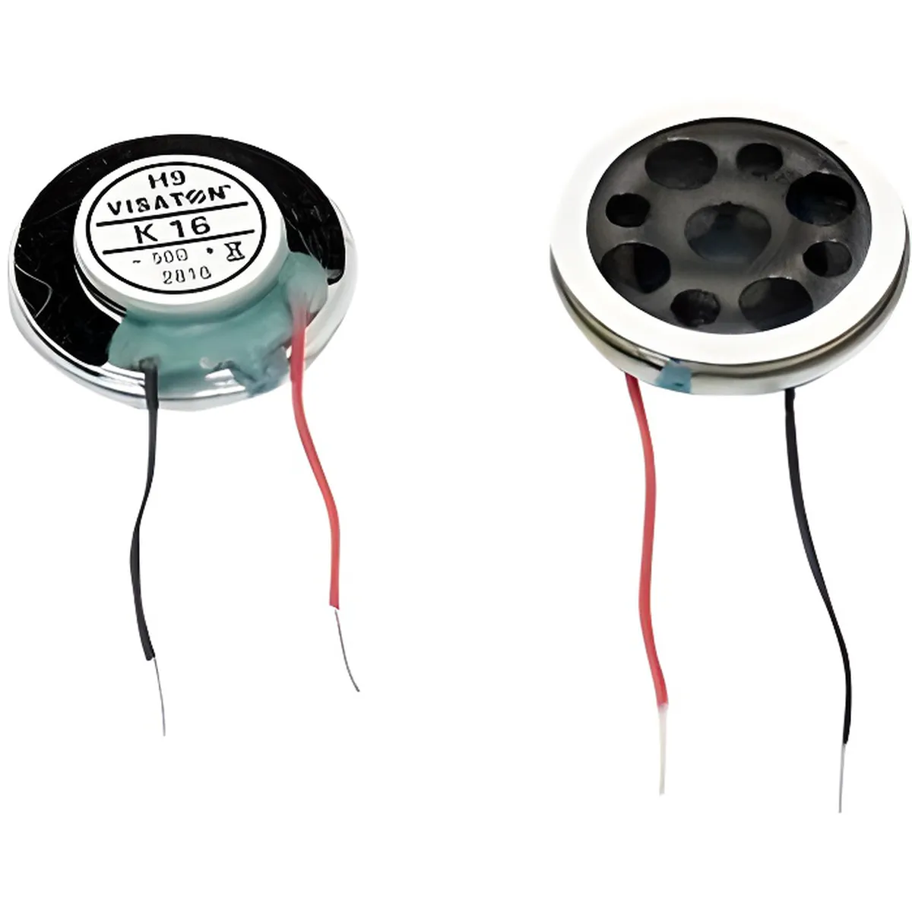
Système
Exemples : Haut parleur
  Entrée, e(t), une tension
  Sortie, s(t), une pression sonore
  D’après la notice : s(t) est proportionnel à e(t) : s(t)= k x e(t)

Slide 10
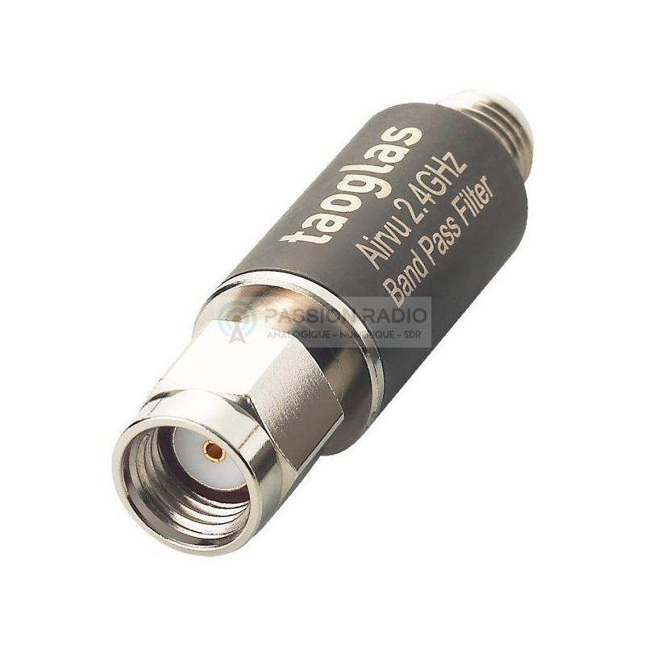
Système
Exemples : Filtre RF
  Entrée, e(t), une tension
  Sortie, s(t), une tension
  D’après la notice : s(t) vaut presque e(t) dans la bande 2400 Mhz-2500 MHz et vaut presque zéro en dehors

Slide 11
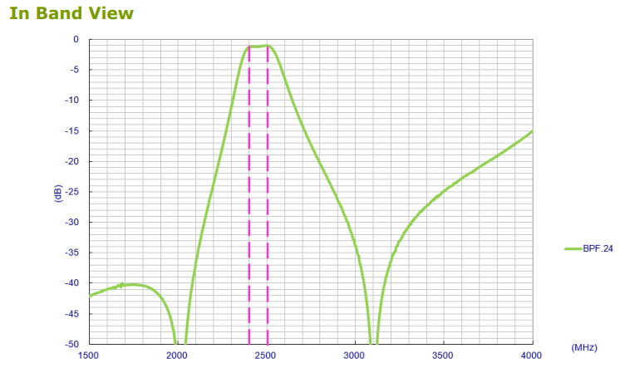
Système
Exemples : Filtre RF
  Entrée, e(t), une tension
  Sortie, s(t), une tension
  En tension :
    -1,3 dB=0,86 => s(t)=0,86 e(t)
    -60 dB=0,001=> s(t)=0,001 e(t)

Slide 12
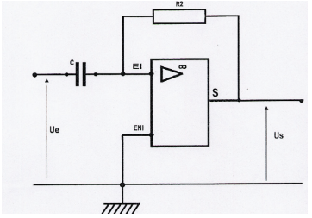
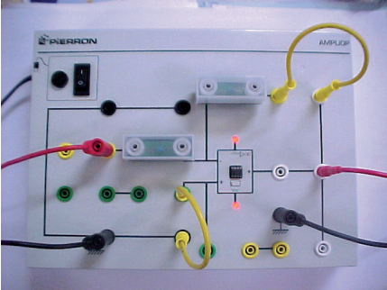

Système
Exemples :
  Dérivateur (labo d’électronique)
    Entrée, e(t), une tension
    Sortie, s(t), une tension
  D’après la notice :

Slide 13
Système et signaux
En télécoms
  L’entrée d’un système est un signal qui représente une information
  La sortie d’un système est alors un signal transformé par le système qui transporte tout ou partie de l’information initiale
  e(t) est le signal d’entrée du système
  s(t) est le signal de sortie du système

Slide 14
Système et signaux
En télécoms
  Exemple : l’amplificateur
    Les signaux en entrée et en sortie transportent la même information
  Exemple : le filtre RF
    Si l’information est transportée entre 2400 MHz et 2500 MHz le signal de sortie transportera la même information
    Sinon le filtre risque de nous faire perdre des informations
  Notre job :
    Nous assurer que l’information à transmettre est bien reçue
    Pour cela il faut bien choisir tous les systèmes entre l’émetteur est le récepteur

Slide 15
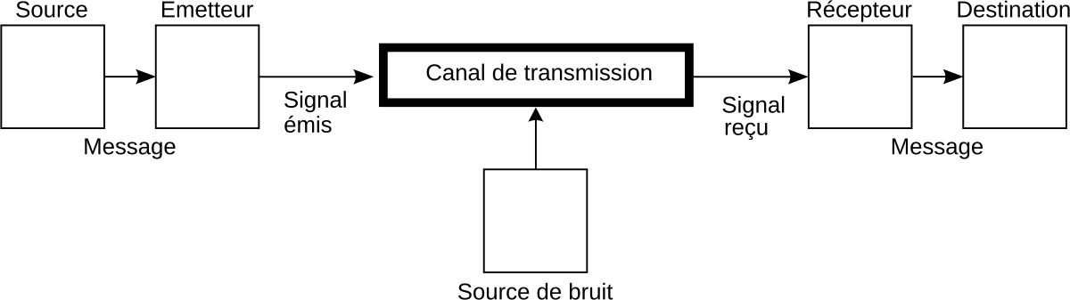
Système, signaux et canal
Le canal de transmission, quand on ne s’intéresse pas au bruit, est un système

Slide 16
Système linéaire

Slide 17
Système linéaire
Un système linéaire possède deux propriétés :
  Si s(t) est la sortie pour e(t) alors a.s(t) est la sortie pour a.e(t)
  Si s1(t) et s2(t) sont les sorties pour e1(t) et e2(t) alors s1(t)+s2(t) est la sortie pour une entrée e1(t)+e2(t)
Exemples :
  Pour une entrée e(t) donnée la sortie est s(t)
  Si on diminue l’entrée : 0,1 e(t) alors la sortie sera 0,1 s(t)
  Si on augmente l’entrée : 3,42 e(t) alors la sortie sera 3,42 s(t)

Slide 18
Notion de fonction de transfert

Slide 19
Fonction de transfert
C’est un outil mathématique qui décrit la relation mathématique entre l’entrée et la sortie d’un système.
Elle décrit comment le système transfère sur sa sortie le signal envoyé sur son entrée
Elle caractérise entièrement le système
Exemple du robinet débit de 3 litre/radian :
  Si l’angle est entre 0 et 2π : elle vaut 3 (par ex)
  Si l’angle est plus petit que 0 elle vaut 0
  Si l’angle est plus grand que 2π elle vaut 6π

Slide 20
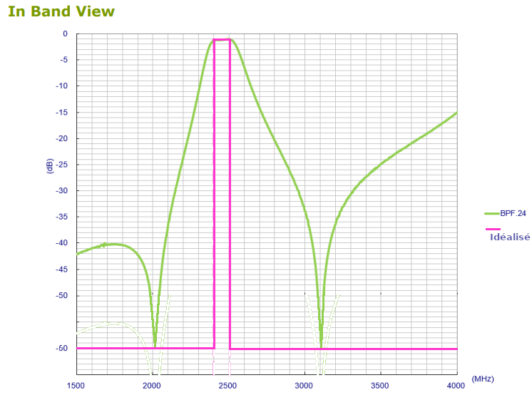
Fonction de transfert
Exemple de l’amplificateur :
  La sortie s(t)=10.e(t), la fonction de transfert vaut 10.
Exemple du filtre RF (idéalisé):
  Pour les signaux sinusoïdaux entre
  2400 et 2500 MHz elle vaut 0,86 (-1,3 dB)
  En dehors de cette plage
  elle vaut 0,001 (-60 dB).

Slide 21
Etude de la fonction de transfert

Slide 22
Etudier la fonction de transfert
La fonction de transfert est un outil mathématique
On peut donc l’étudier précisément avec des équations
L’outil mathématique à utiliser s’appelle la transformation de Laplace. Dans certains cas on peut aussi utiliser la transformation de Fourier...
Ce n’est pas l’objet de ce cours
Si on connaît la fonction de transfert on connaît complètement le système

Slide 23
Etudier la fonction de transfert
Nous allons étudier le système pour différents types de signaux d’entrée en espérant caractériser complètement la fonction de transfert.
L’impulsion :
  Elle permet de voir comment le système réagit quand on le bouscule
L’échelon
  Il permet de voir comment il réagit quand l’entrée saute d’un coup
Les signaux décalés :
  Ils feront l’objet d’un beau théorème
Les signaux sinusoïdaux :
  Ils nous sauverons la vie

Slide 24
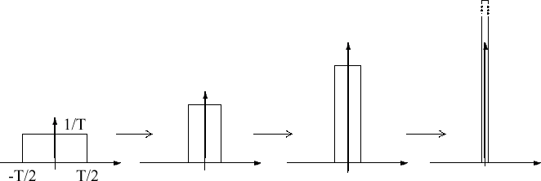
Etudier la fonction de transfert
L’impulsion :
  C’est un signal mathématique :
  Appelé impulsion de Dirac et noté δ(t)
  On peut s’en rapprocher avec un pulse très étroit
  Quand e(t)=δ(t) la sortie s(t) est appelée réponse impulsionnelle du système. Parfois on la note h(t).

Slide 25
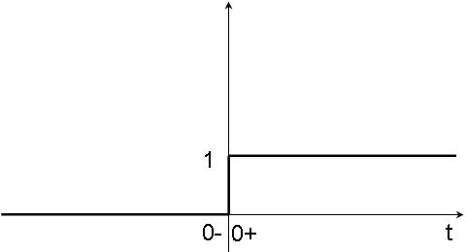
Etudier la fonction de transfert
L’échelon :
  C’est un signal mathématique :
  Appelé échelon unité et noté u(t)
  Il est facile à réaliser
  Quand e(t)=u(t) la sortie s(t) est appelée réponse indicielle du système

Slide 26
Etudier la fonction de transfert
Les signaux décalés
Définition : un système est stationnaire lorsque son comportement ne change pas dans le temps. Par exemple les composants ne vieillissent pas. Par exemple en fonctionnant il chauffe mais cela n’a pas d’effet.
Théorème du retard : Si un système est stationnaire et que s(t) est la sortie pour une entrée e(t) alors si l’entrée est retardée : e’(t)=e(t-τ) la sortie est également retardée : s’(t)=s(t-τ)
Intuitivement c’est évident.

Slide 27
Etudier la fonction de transfert
Théorème du retard : application
  Réponse impulsionnelle :
    Si e(t)=δ(t-τ)
    Alors s(t)=h(t-τ)
  Réponse indicielle
    Si e(t) est une porte entre 0 et T
    Alors e(t)=u(t)-u(t-T)
    Si s(t) est la réponse indicielle
    Alors la réponse à la porte sera : s(t)-s(t-T)

Slide 28
Maintenant on ne va s’occuper que des
systèmes linéaires, stationnaires
avec une seule entrée et une seule sortie

Slide 29
Le régime sinusoïdal

Slide 30
Régime sinusoïdal
Le régime sinusoïdal des systèmes signifie qu’on ne va s’occuper que des entrées sinusoïdales : e(t)=A cos (ωt+φ)
On va essayer de caractériser la fonction de transfert pour le cas d’un signal sinusoïdal quelconque
Si on y arrive, grâce aux théorèmes de Joseph Fourier, on pourra calculer la sortie du système pour tous les signaux !

Slide 31
Régime sinusoïdal
On peut démontrer (vous le ferez plus tard) qu’en régime sinusoïdal le comportement d’un système linéaire est très simple.
  Si e(t)=A cos (ωt+φ)
  Alors s(t) = B cos (ωt+ψ)
Donc si l’entrée est sinusoïdale la sortie aussi et en plus à la même pulsation donc à la même période donc à la même fréquence
  En pratique on définit le gain du système G=B/A et le déphasage introduit par le système Φ=ψ-φ
  Et donc s(t)= G.A cos (ωt+φ+Φ)

Slide 32
Régime sinusoïdal
Malheureusement G et Φ dépendent de ω, donc de la fréquence
On va être obligé de les noter :
  G(ω) et Φ(ω)
Et pour simplifier on peut préférer la notation complexe :
Alors le gain d’un système est le module de H, sa fonction de transfert et le déphasage est l’argument de sa fonction de transfert :
  G(ω)=| H(ω) |
  Φ(ω)=Arg (H(ω))

Slide 33
Régime sinusoïdal
Identifier la fonction de transfert du système c’est identifier H(ω) pour toutes les valeurs de ω
On peut facilement estimer H(ω) en mesurant le gain et le déphasage de signaux sinusoïdaux
On peut tracer |H(ω)| en fonction de ω ainsi que Arg(H(ω))

Slide 34
Régime sinusoïdal
Exemples : Filtre RF
  En vert, en abscisse c’est le module de H(ω) exprimé en dB
  En ordonnée c’est la fréquence : ω=2πf

Slide 35
Régime sinusoïdal
Exemples : Filtre RF
  On lit sur le diagramme qu’à f1=2 800MHz, G=-20dB
  Donc si e(t)=5 cos (sin (ω1t+φ1)
  Alors s(t) = 0,5 cos (ω1t+φ1+ ?)
  ω1=2πf1=17584 Mrad/s

Slide 36
FIN
(C) Philippe PUJAS 2023
Cette création est mise à disposition selon le Contrat Paternité-Pas d'Utilisation Commerciale-Partage des Conditions Initiales à l'Identique 2.0 France disponible en ligne http://creativecommons.org/licenses/by-nc-sa/2.0/fr/ ou par courrier postal à Creative Commons, 171 Second Street, Suite 300, San Francisco, California 94105, USA.

